Slide 1
Реализация НРЭО на уроке математики …
Гущина Светлана Аркадьевна,
учитель начальных классов
МБОУ «СОШ №58 г.Челябинска

Slide 2
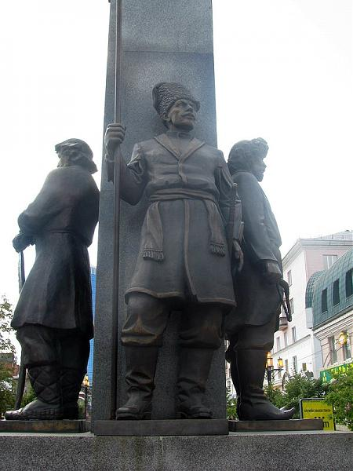
Цель – активизация системы учебных и познавательных мотивов младших школьников посредством приобщения к ближайшему социокультурному окружению; формирование умений принимать и реализовывать учебные задачи на национальном, региональном и этнокультурном материале.

Slide 3
Задачи:
1. Формирование целостного образа края, привлекательного и интересного.
2. Дать простейшую информацию о географии края, о жизни южноуральцев в прошлом и настоящем, сведения о знаменитых гражданах края (города, села).
3. Развивать навыки устного счета.
4. Учить применять теоретические знания в практической деятельности.
5. Формирование и развитие УУД.

Slide 4
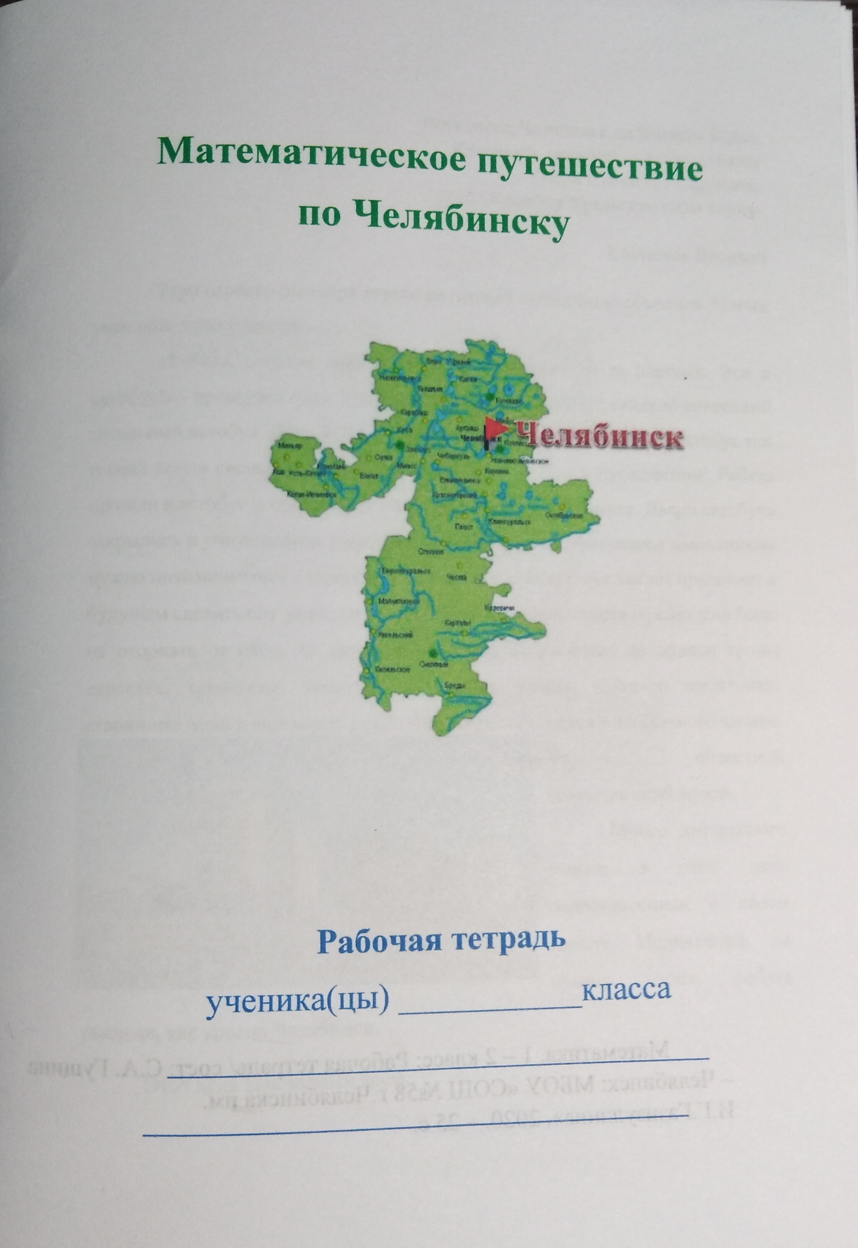
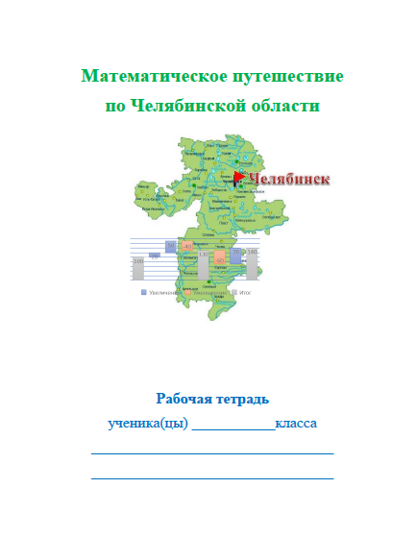
«Я слышу и забываю. Я вижу и запоминаю.
Я делаю и понимаю»
Конфуций
Часть 1 «Математическое путешествие по Челябинску». 1-2 класс
Часть 2 «Математическое путешествие по Челябинской области». 3-4 класс

Slide 5
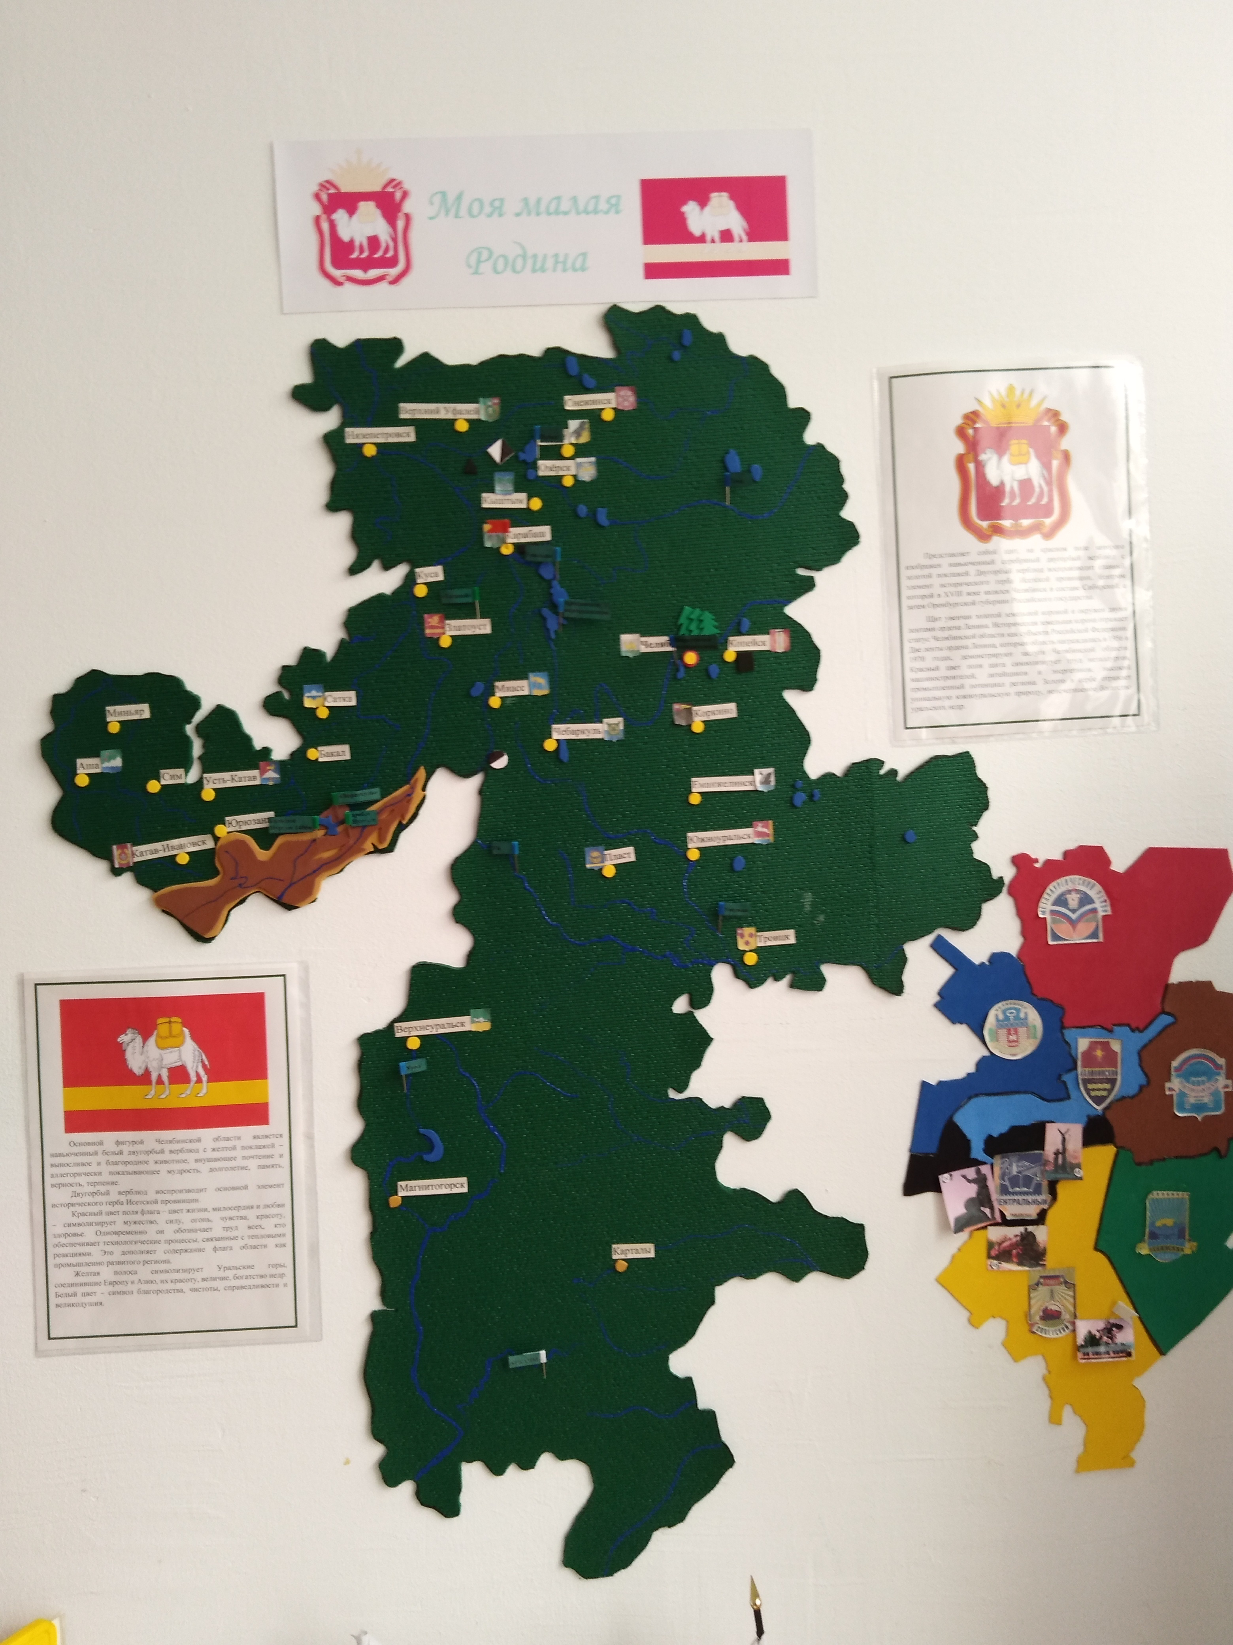
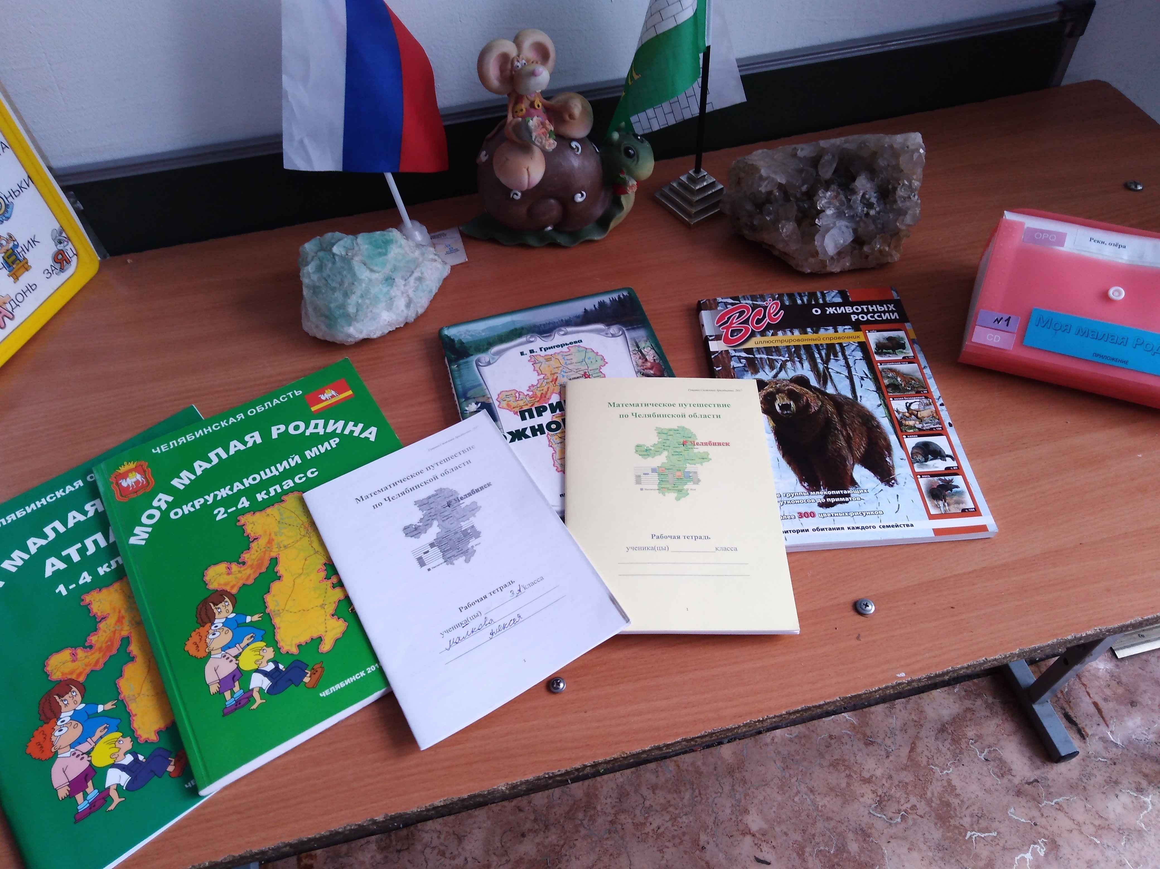
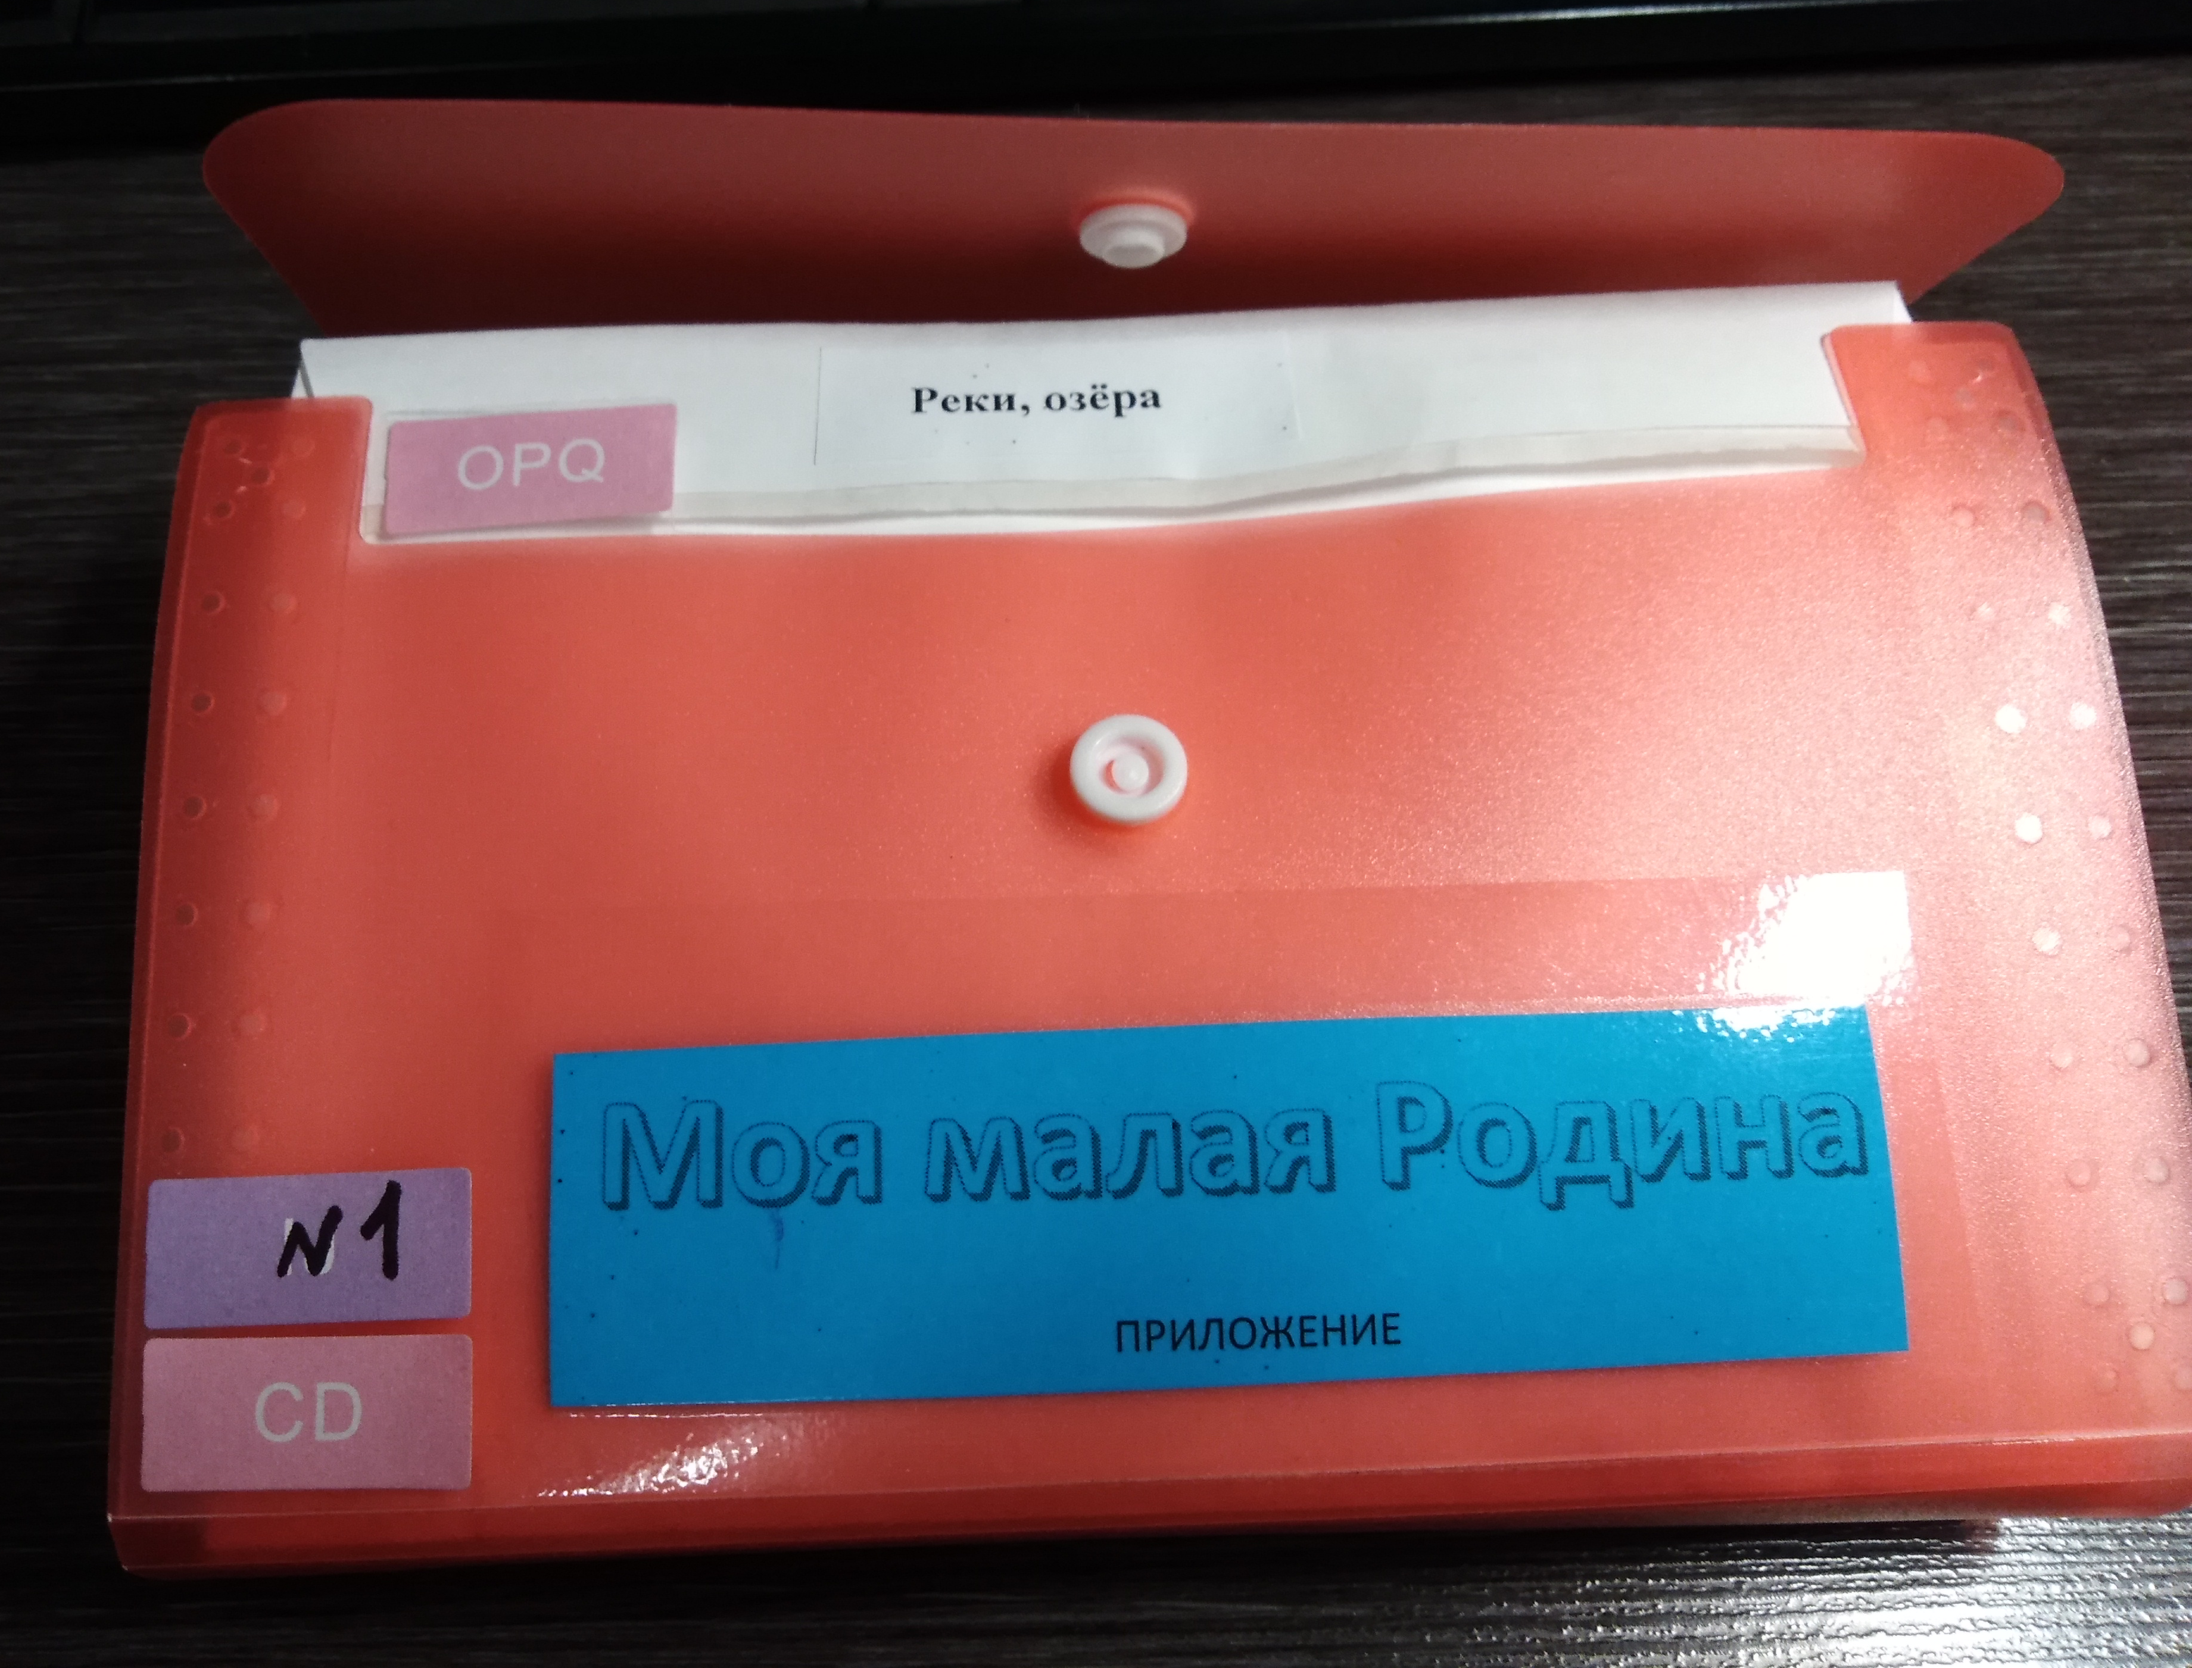
Интерактивная карта Челябинской области

Slide 6
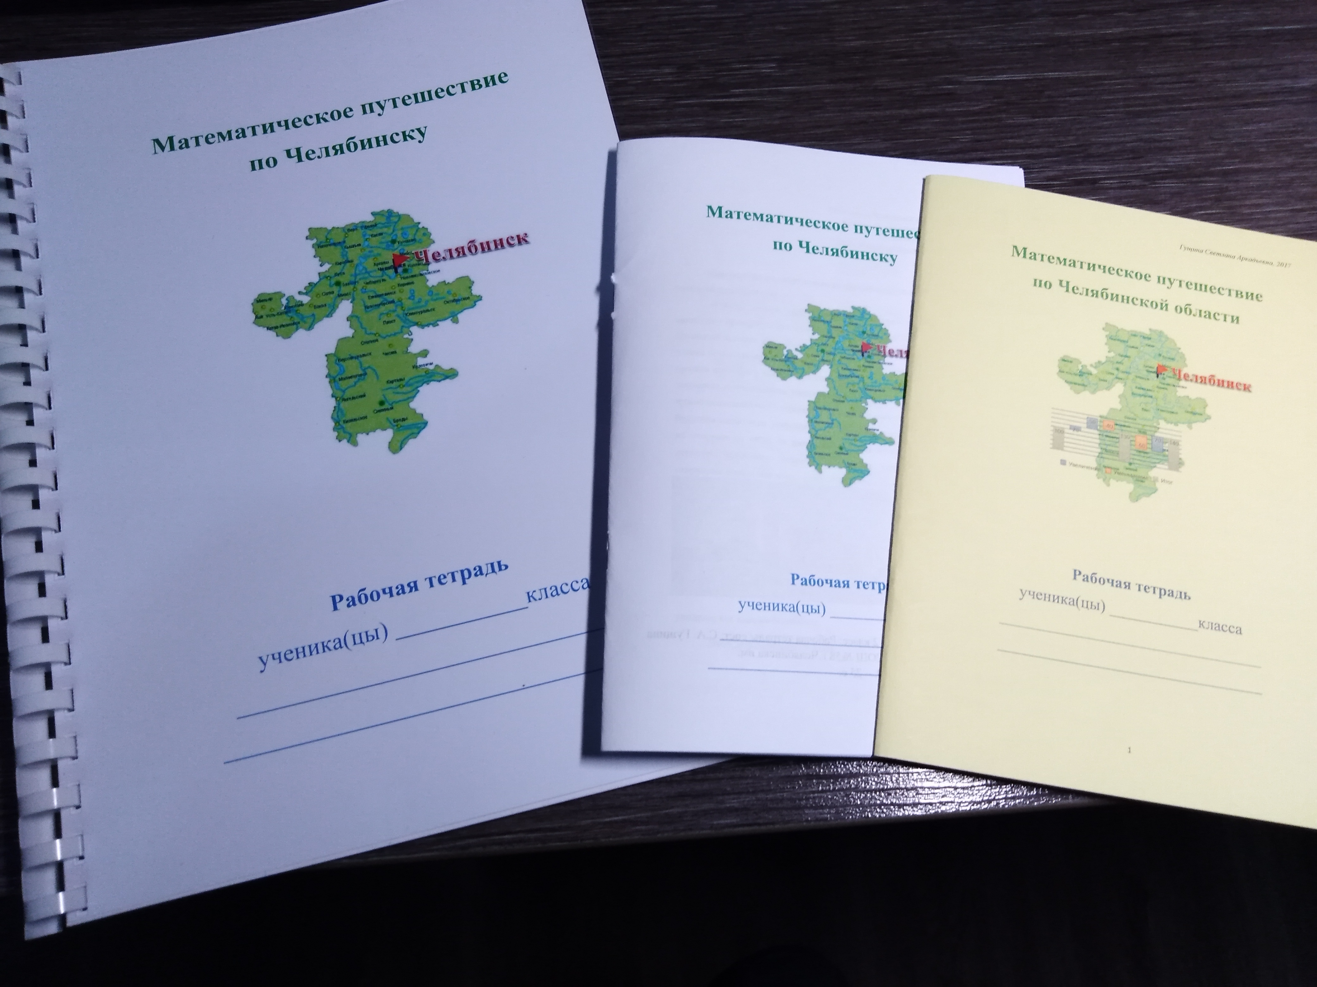
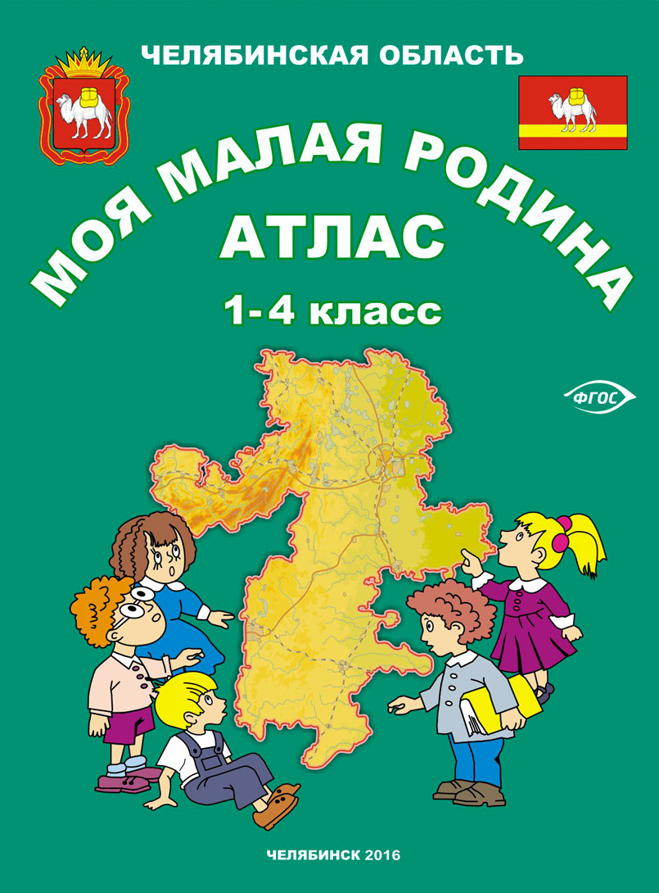
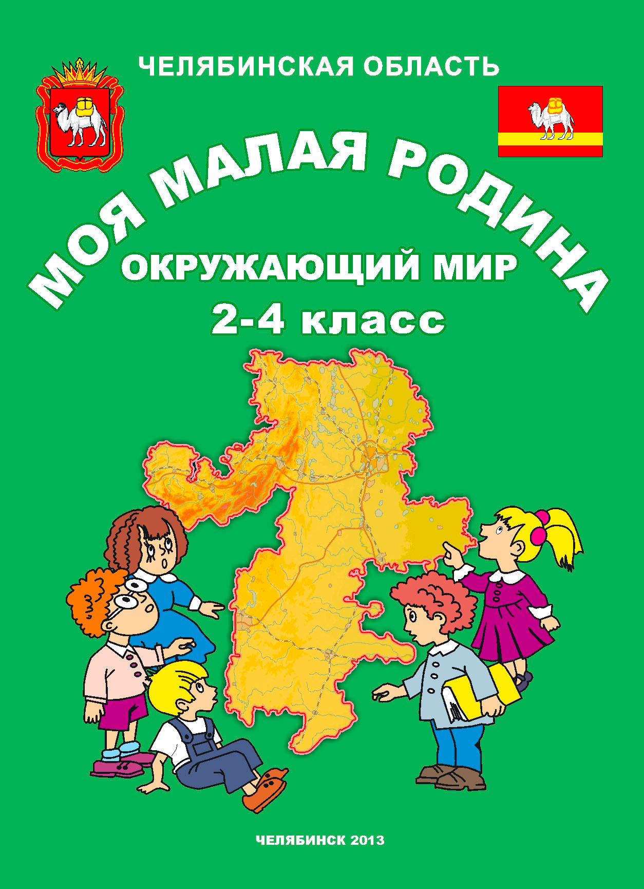
Рабочая тетрадь Часть 1, 2 ориентирована на работу с учебным комплектом:
«Моя малая Родина». Окружающий мир. 2-4 класс: учебное пособие /В.В.Латюшина: Н.П.Строкова, М.В.Панина, Е.И.Пестрякова, Е.Ф.Павленко, Н.А.Лысанова, Т.И.Таранина, Т.Л. Корецкая, С.Е.Коровин. – Челябинс: «Край Ра»,
Атлас Челябинской области: 1-4 класс/ Под ред. В.В. Латюшина – Челябинск: «Край Ра».

Slide 7

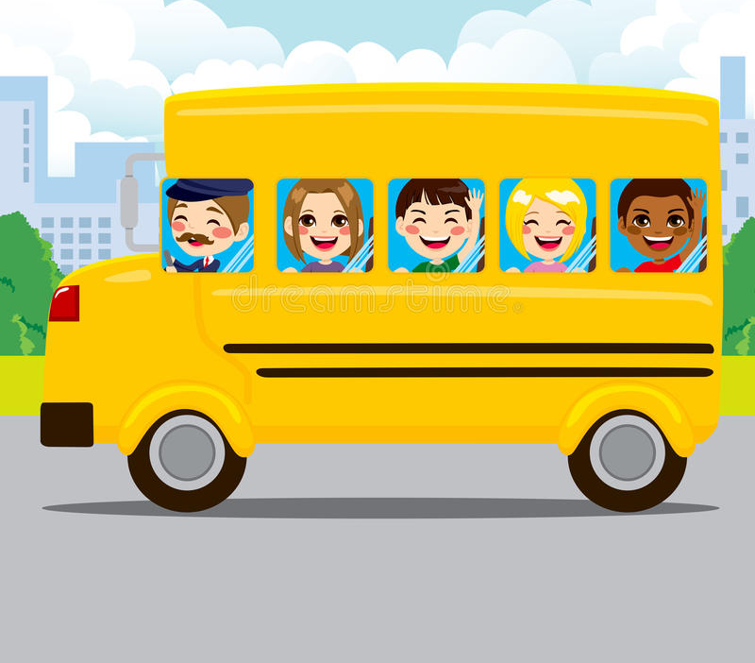
Всё начинается с интересного сюжета

Slide 8


Ученики вместе с героями от начала до конца путешествия
Преодолевают трудности и меняются вместе …

Slide 9
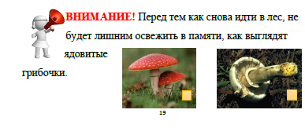
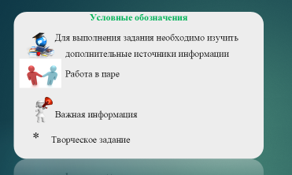

Slide 10
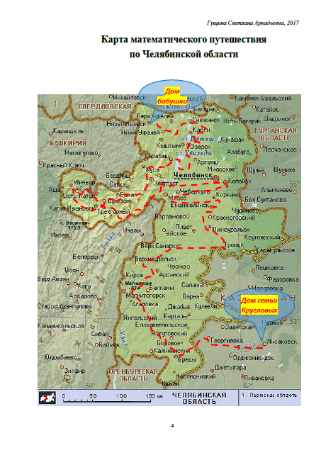
Знакомство с картой – цель и итог

Slide 11
Работа с картой

Slide 12


Slide 13
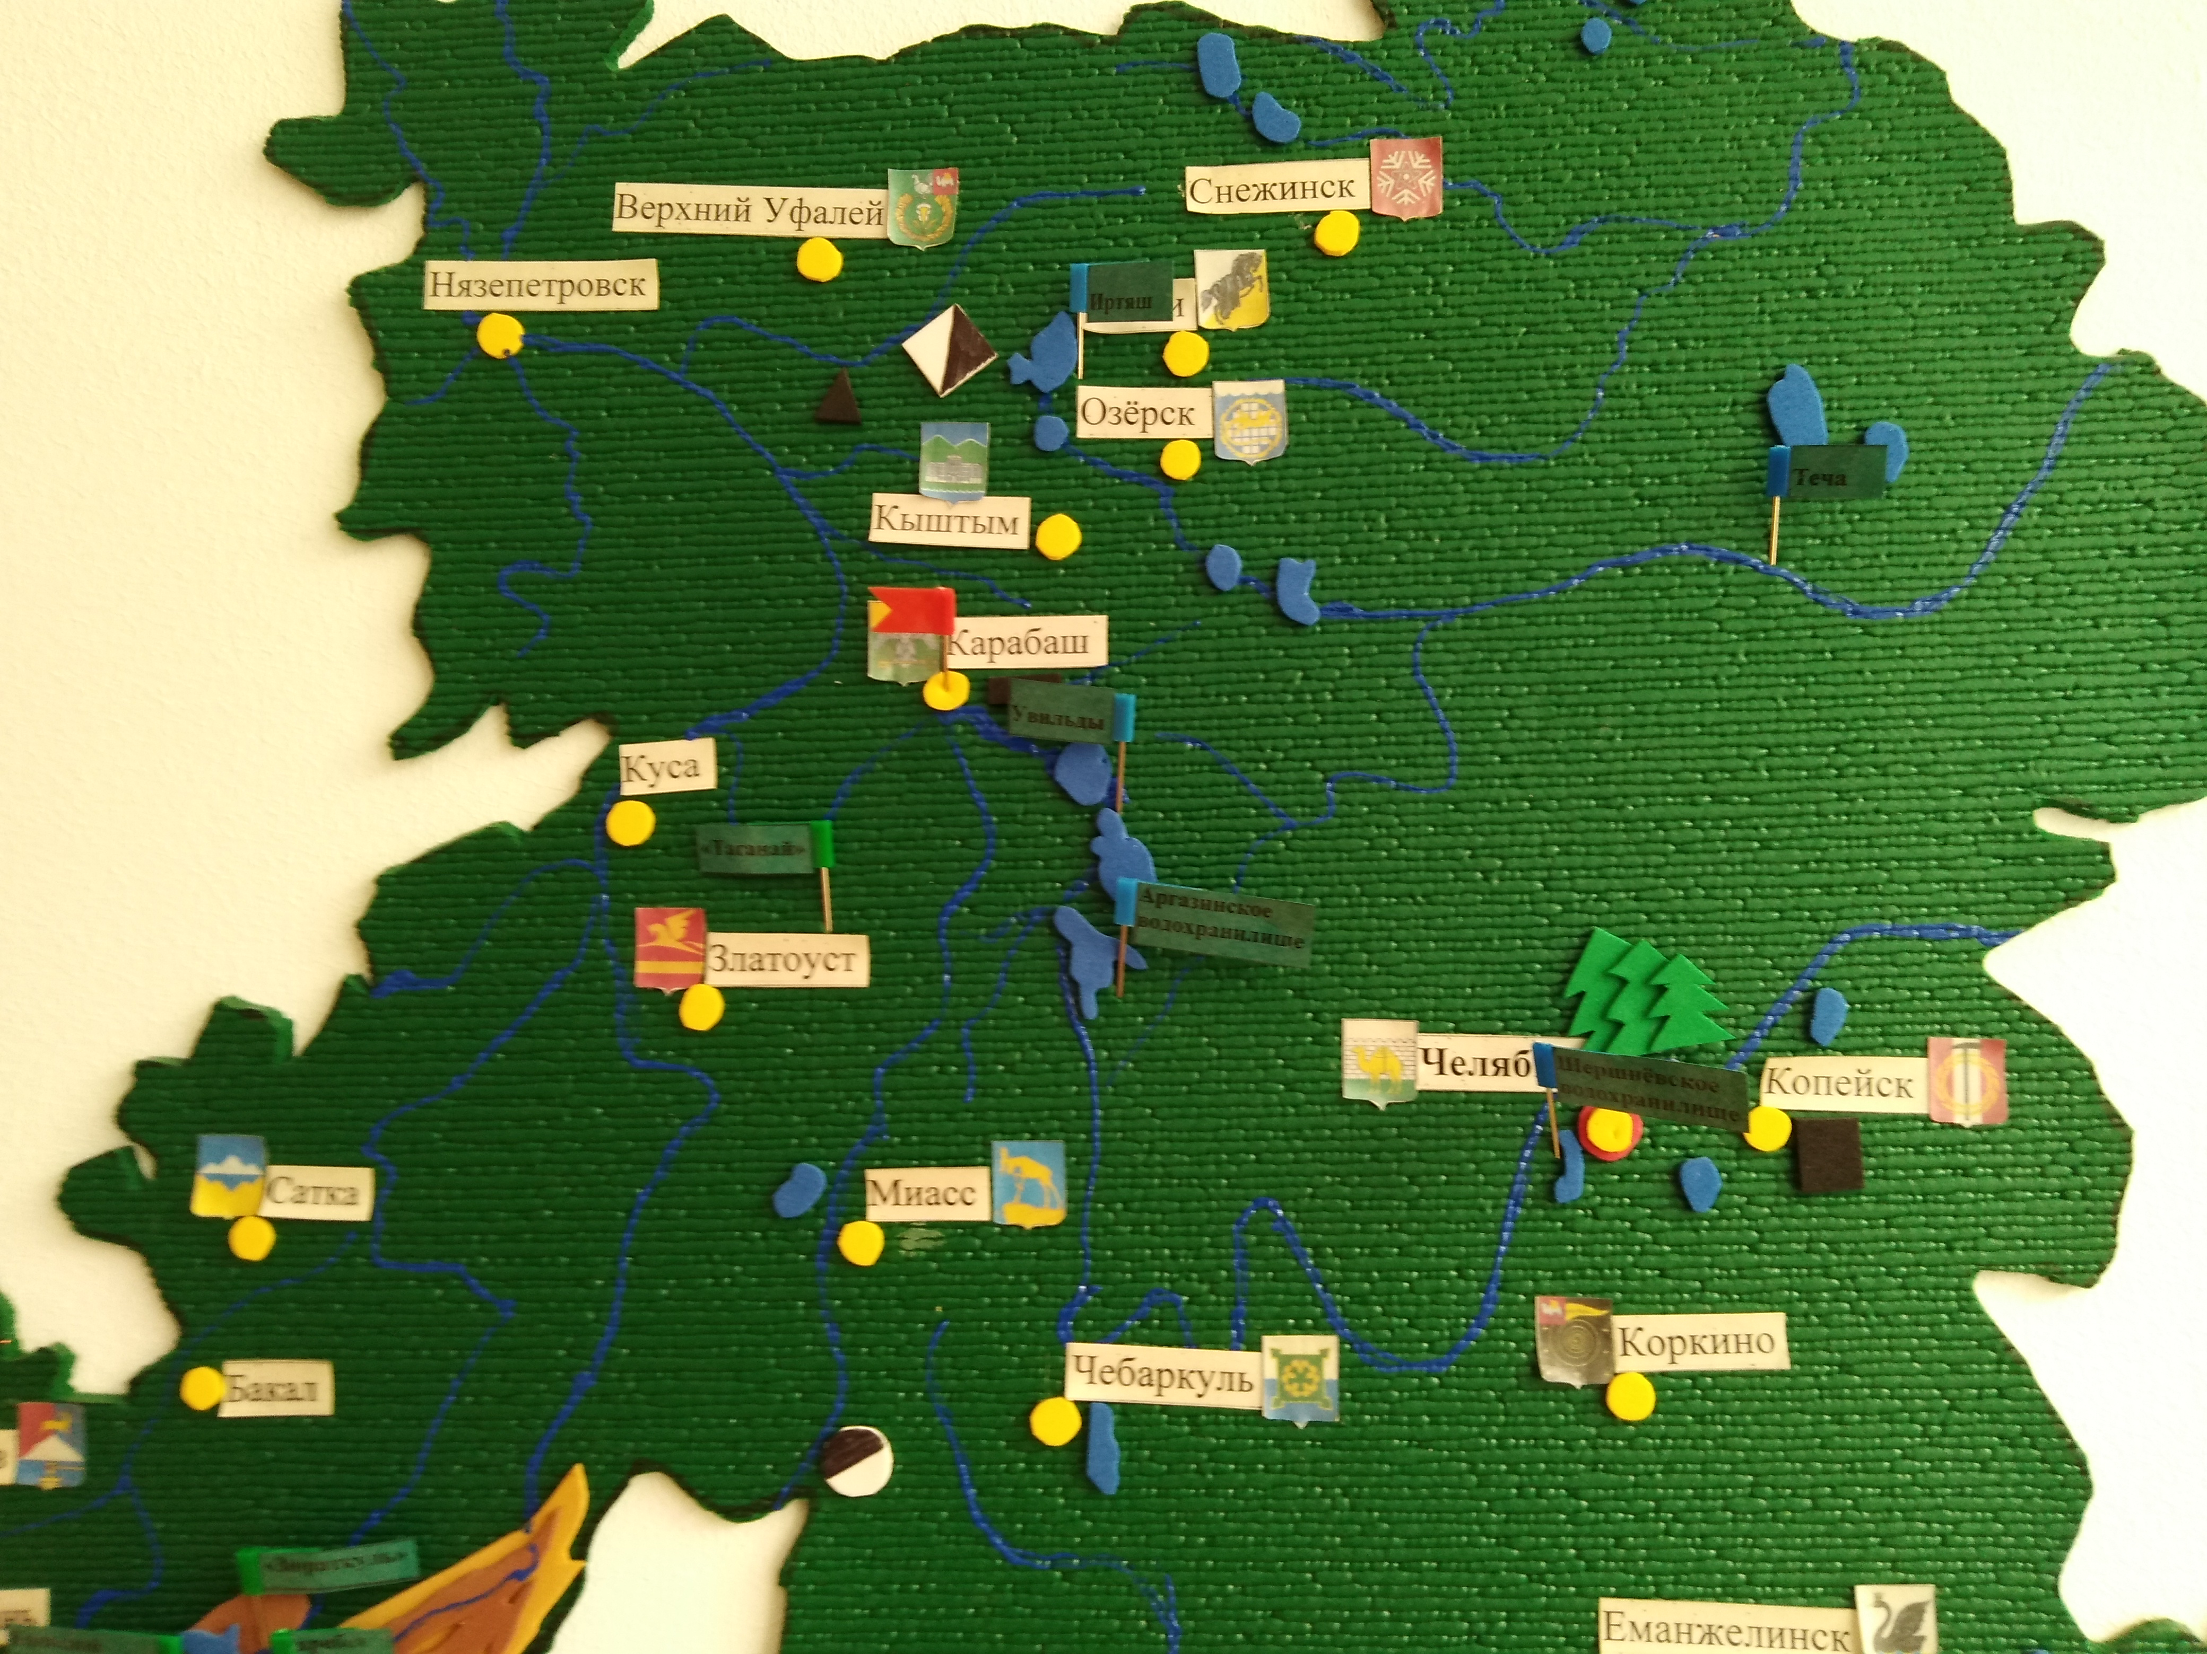
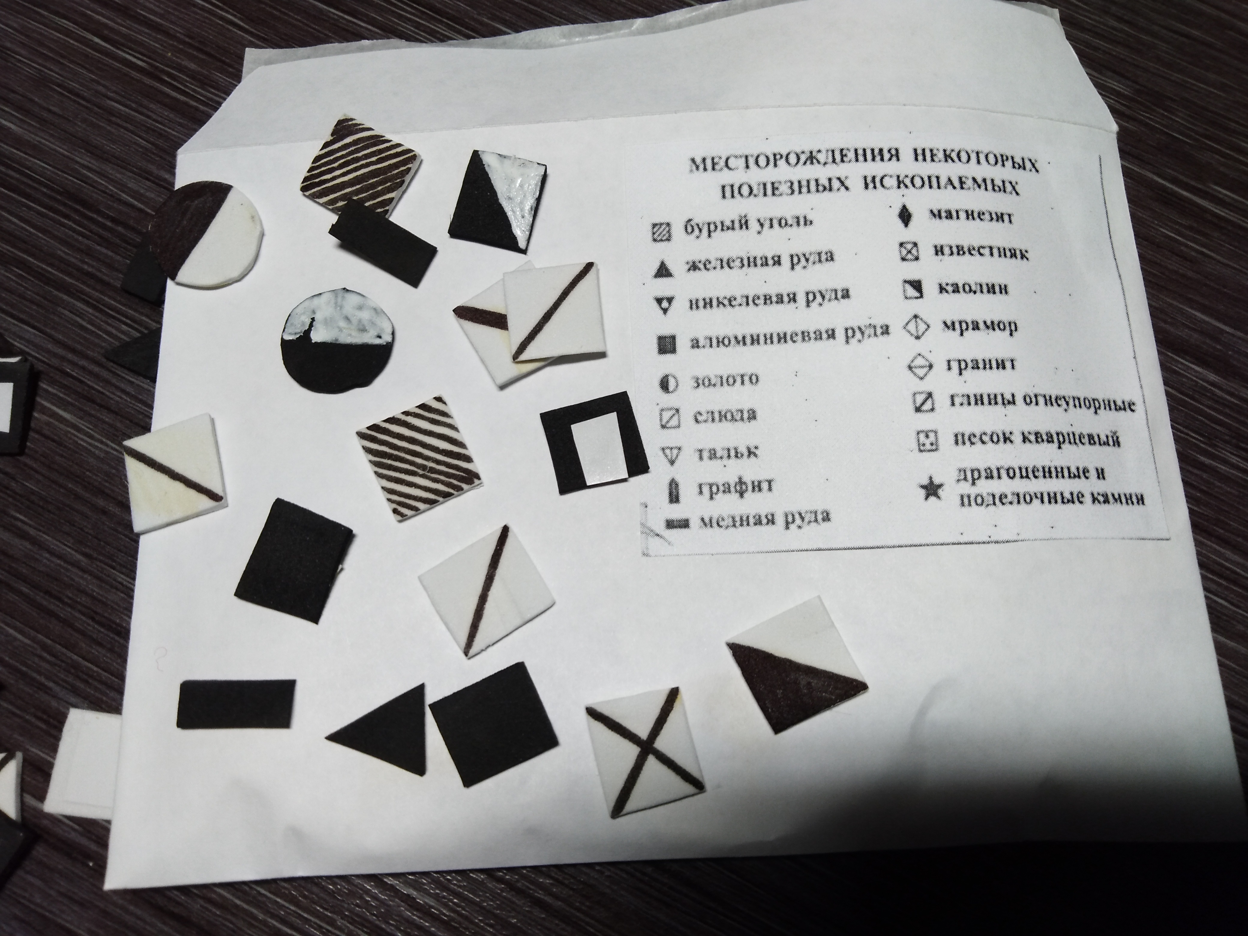


Slide 14
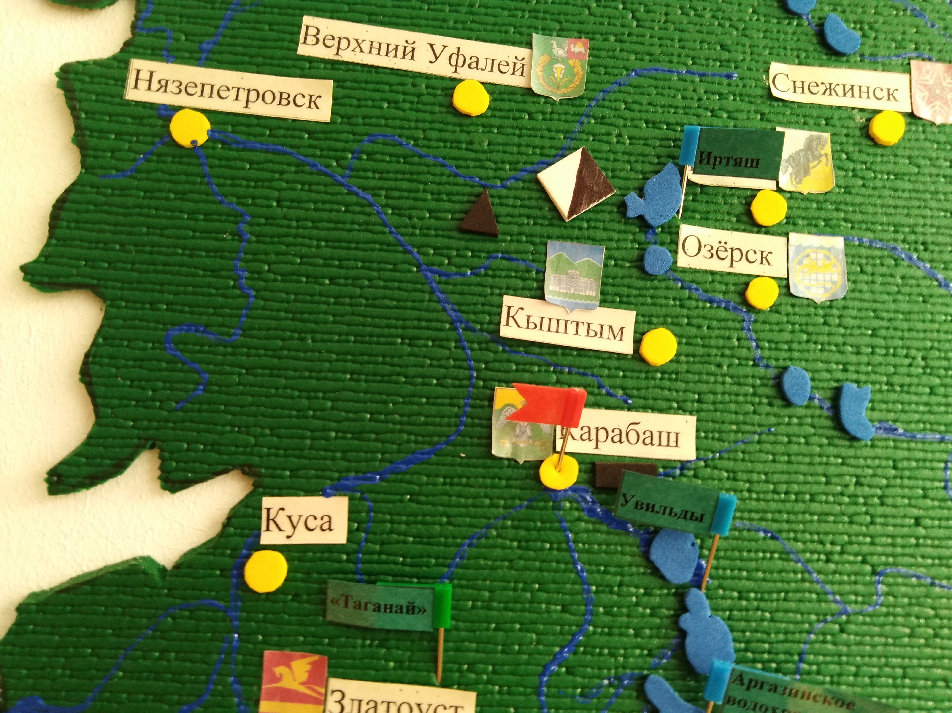
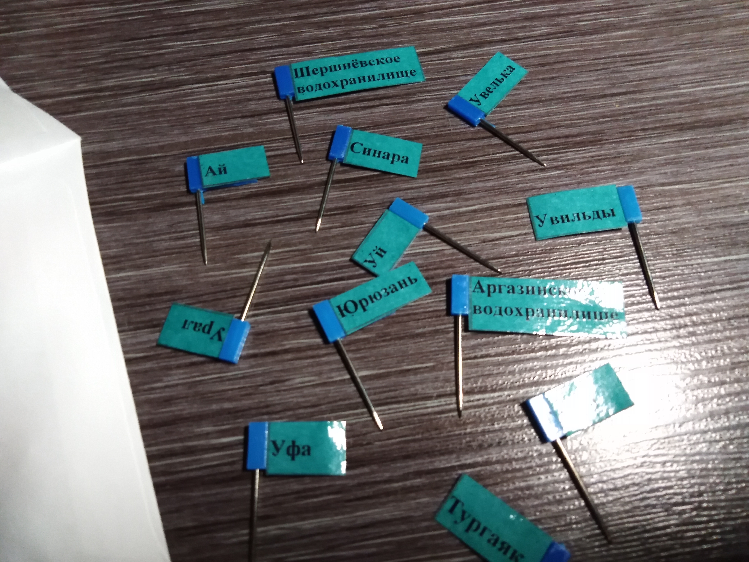

Slide 15
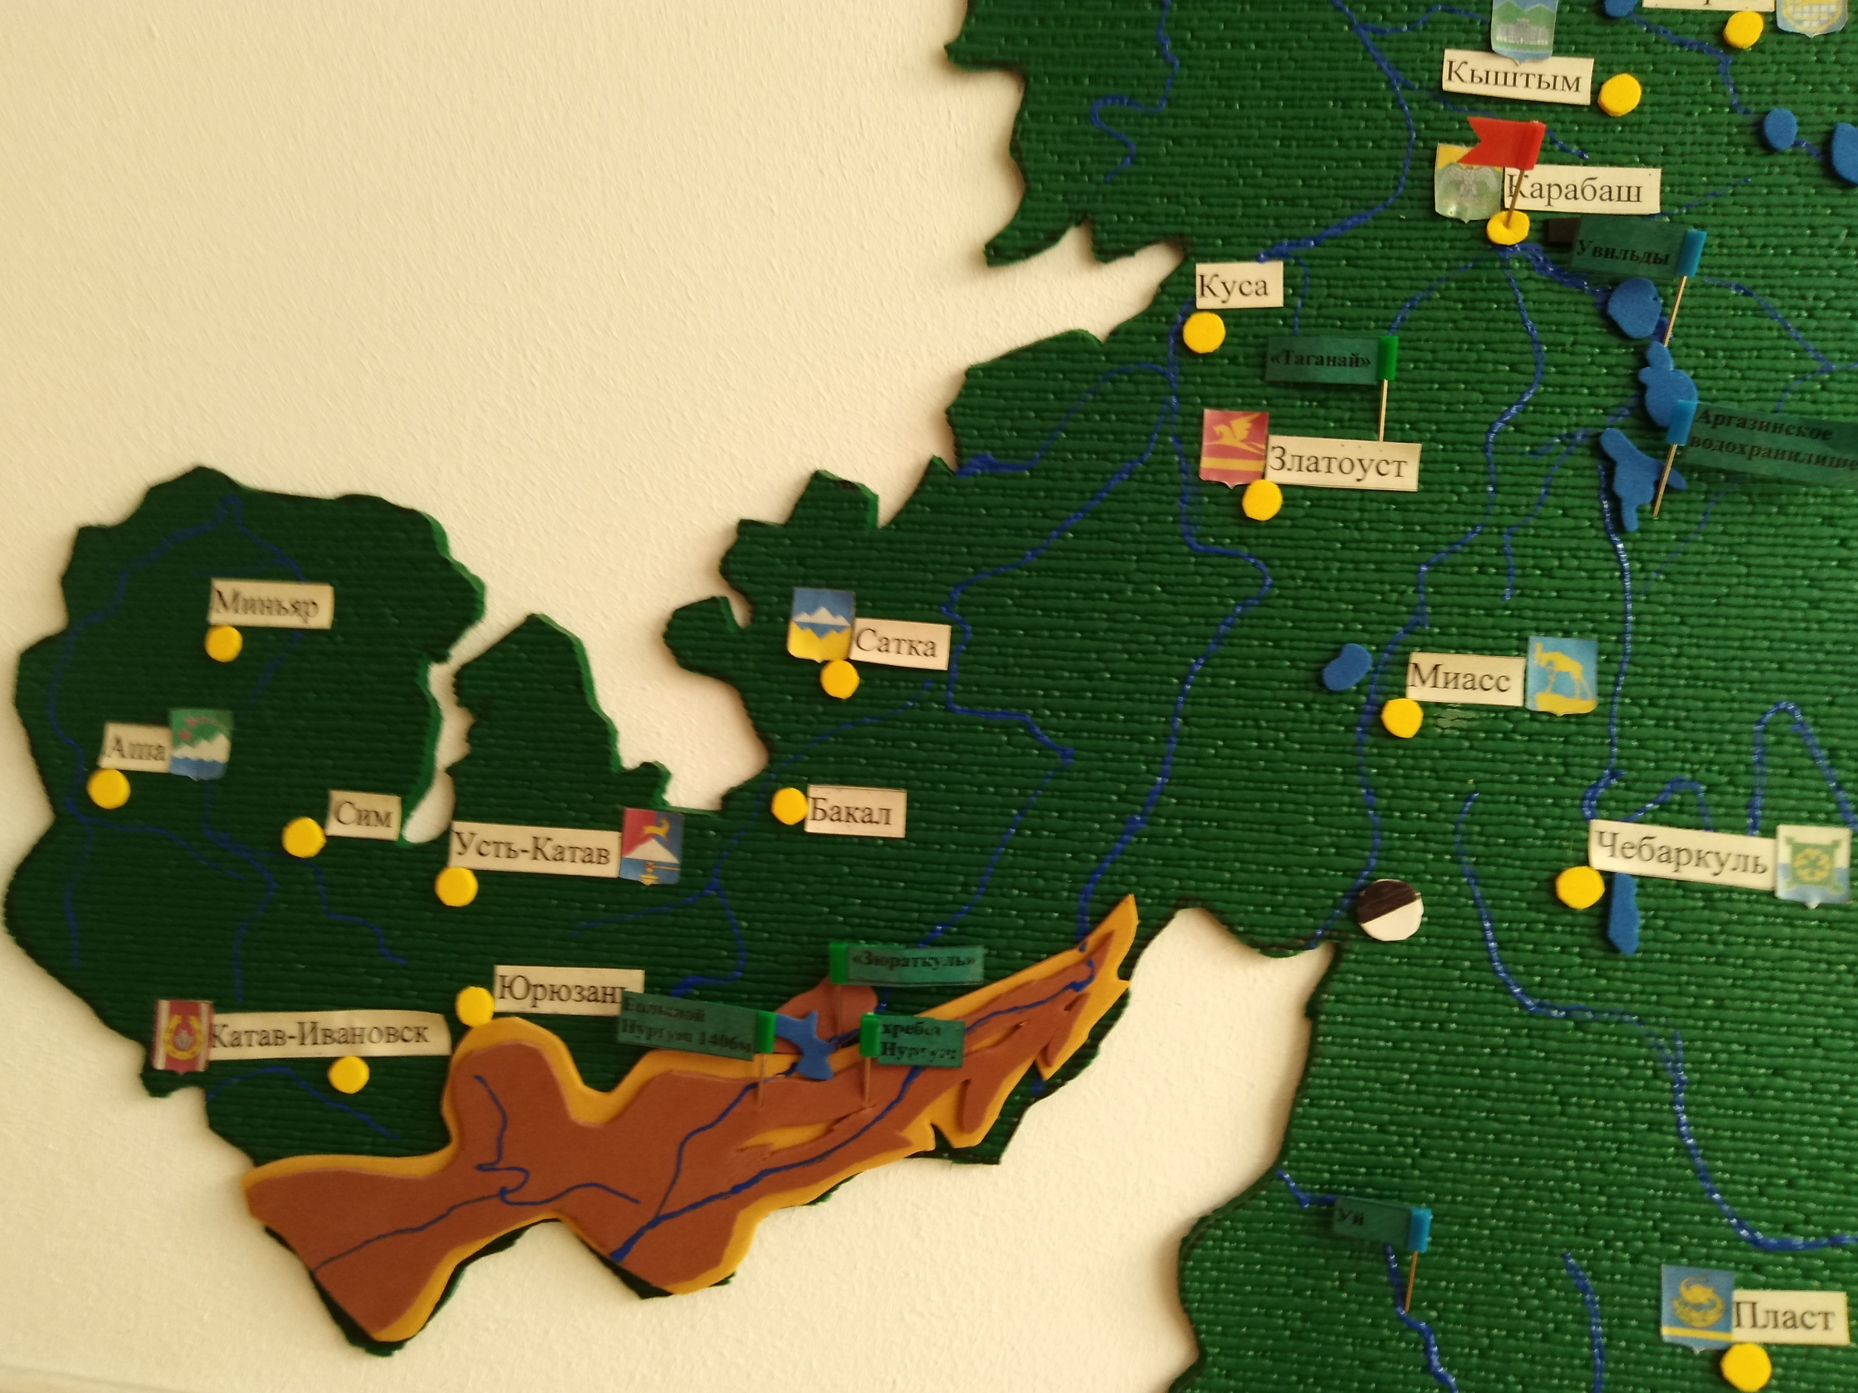
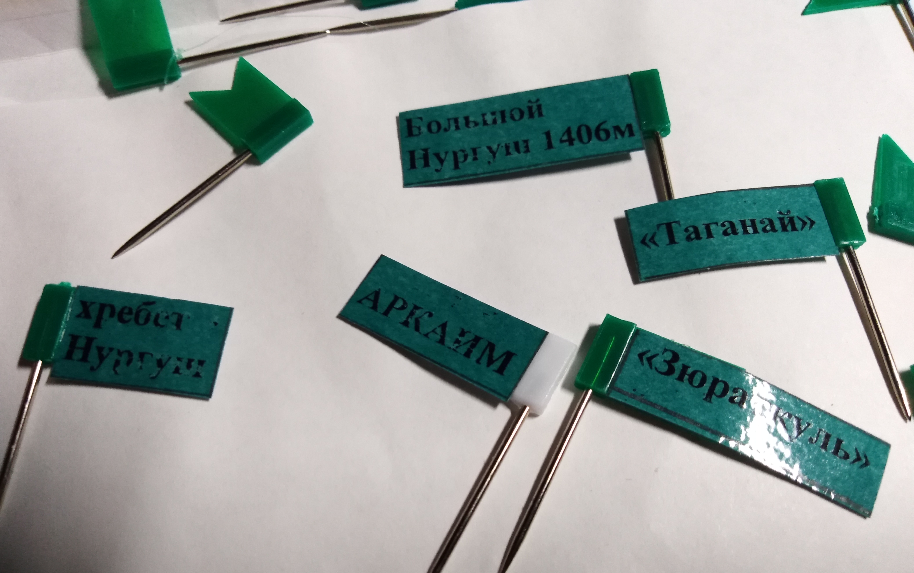

Slide 16
Учимся работать с дополнительными источниками информации

Slide 17
Пополняем словарный запас

Slide 18
Задания помогают связать новые знания с личныи жизненным опытом ученика

Slide 19


Slide 20
Работа с диаграммами

Slide 21
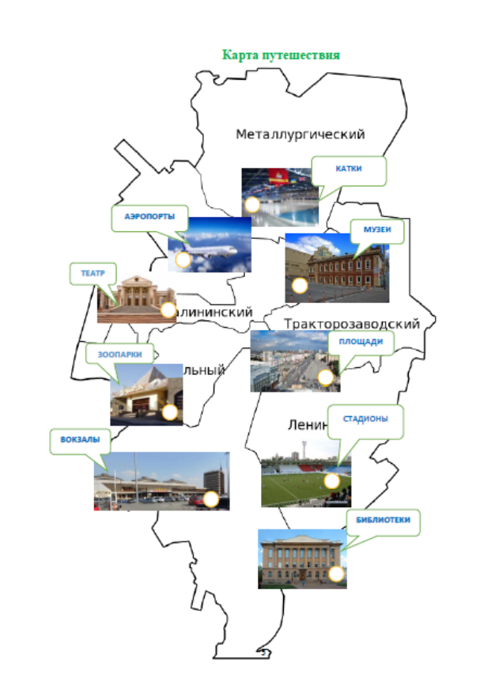
Подведение итогов путешествия

Slide 22
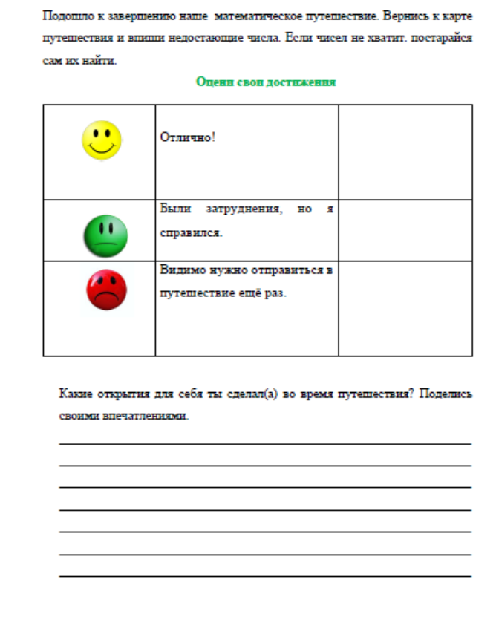
Рефлексия

Slide 23
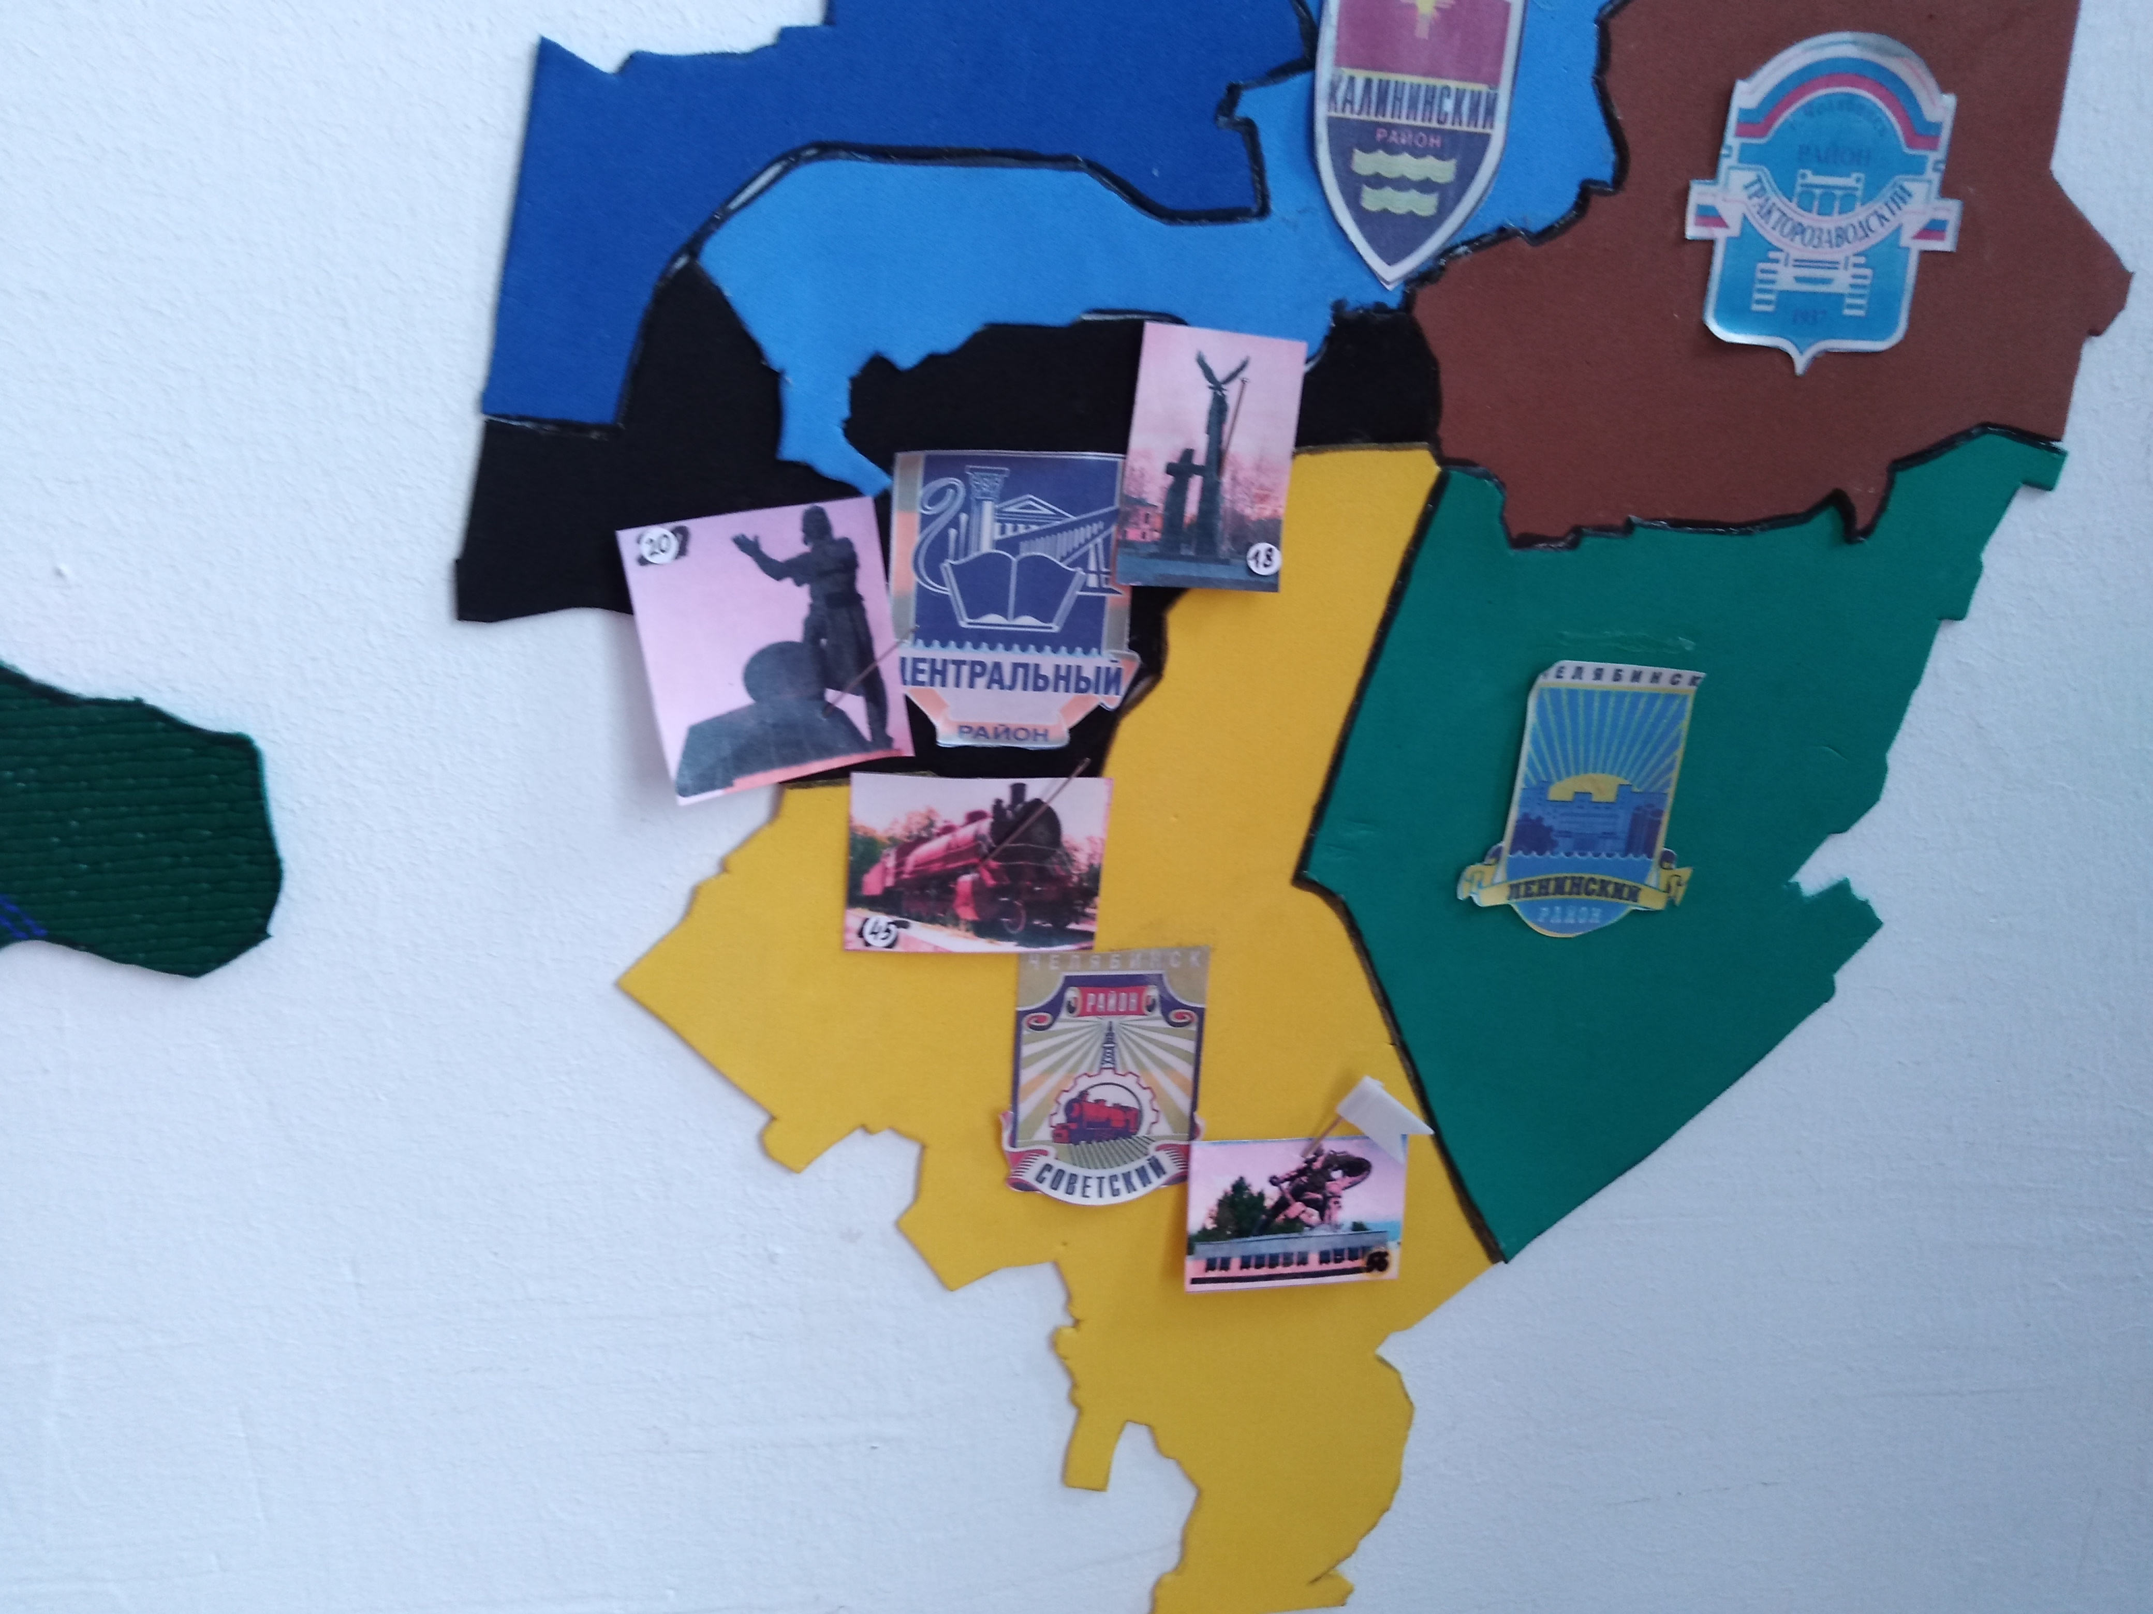
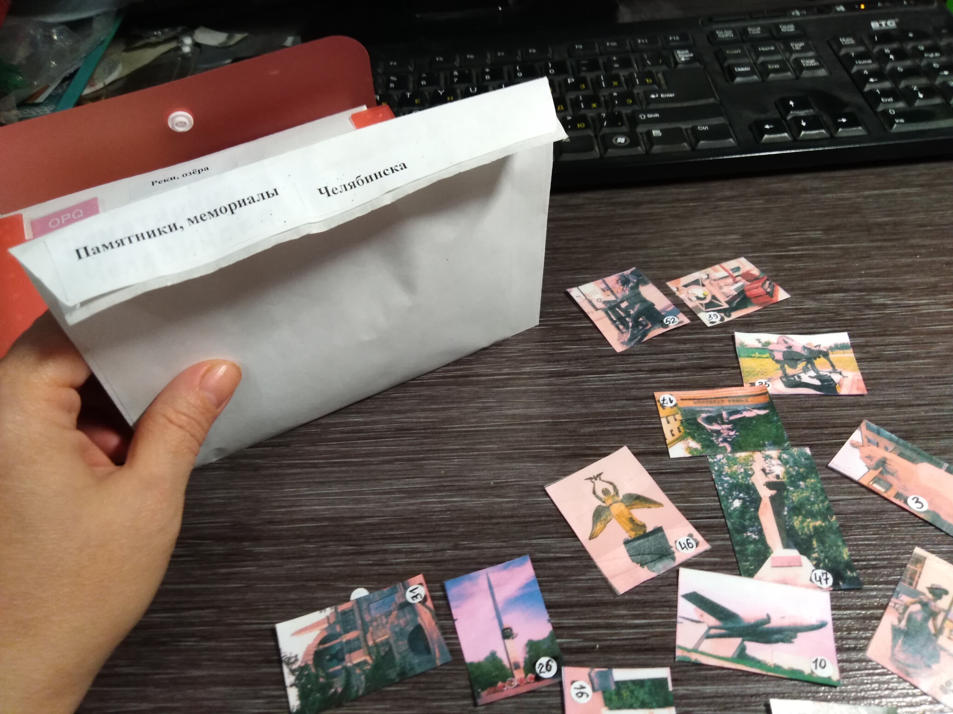
Проектная деятельность

Slide 24
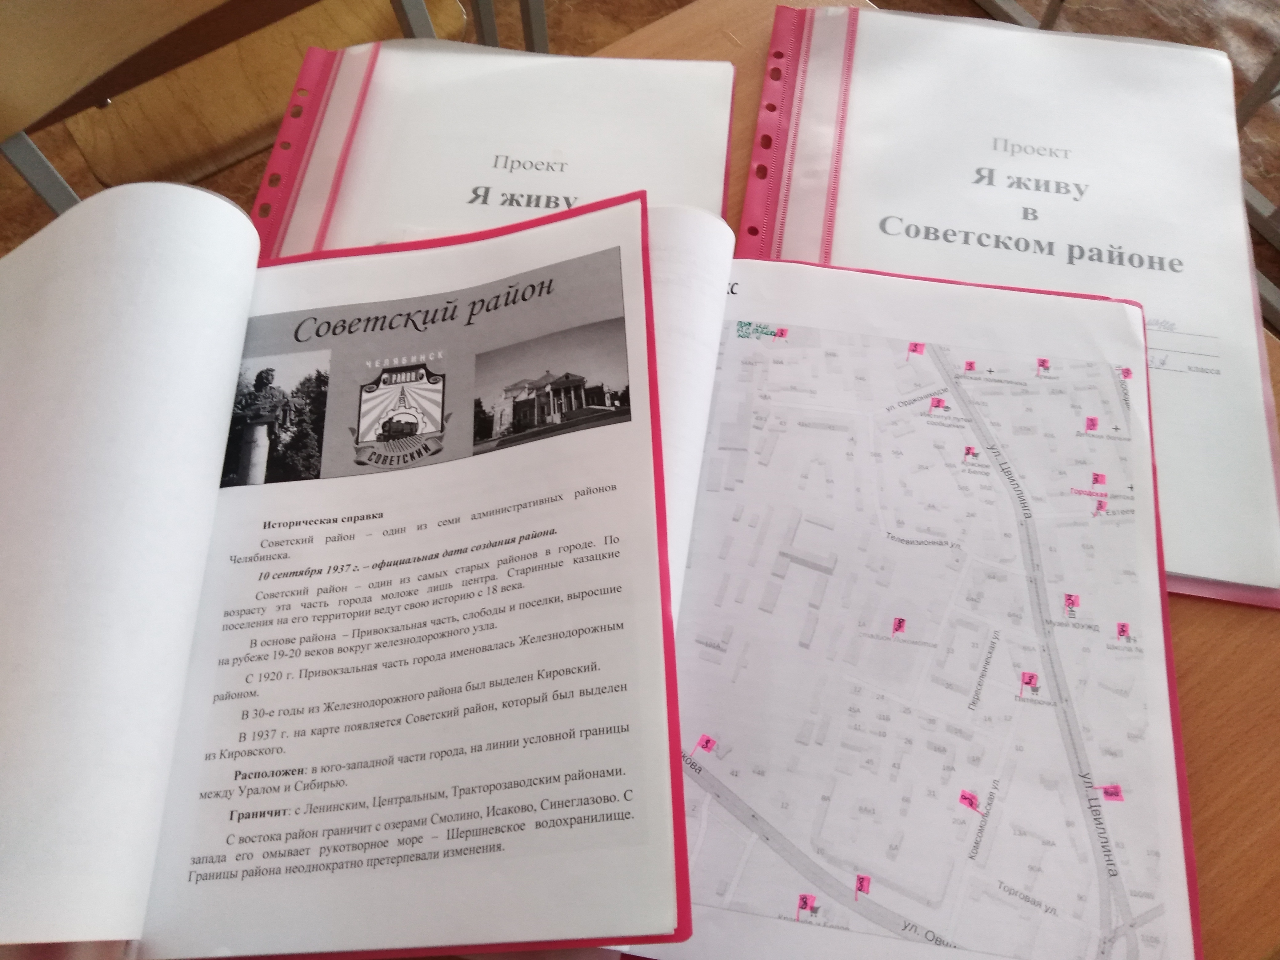
Проект: «Я живу в Советском районе»

Slide 25
ПРИЛОЖЕНИЕ 3
Итоговый тест
Подводим итоги математического путешествия по Челябинской области
Вспомни и напиши о чём тебе говорят эти числа.
173______________________________________
404______________________________________
39_______________________________________
658______________________________________
179,162 и30_______________________________
Ответы к итоговому тесту
Число | Объекты изучения
173 вида | грибов
404 км | длина р. Юрюзань
39 м | глубина оз.Увильды
658 км | длина р. Миасс
179, 162, 30 видов | животных, растений, грибов, занесено в Красную книгу Челябинской области
2750 км | протяжённость границ челябинской области
Процент выполнения задания | Отметка
90% - 100% | отлично
70% - 80% | хорошо
50% – 69% | удовлетворительно
менее 50% | неудовлетворительно

Slide 26
ПРИЛОЖЕНИЕ 4
Карточка «Достопримечательности города Челябинска»
Место для фото | Название:_________________________________________________________ Год создания:__________________________ Автор:____________________________ __________________________________ Место расположения:______________________
 | Краткая история. ___________________________________

Slide 27
Результаты
Материал прошел апробацию учителями школы №58 на уроках математики и на занятиях курса внеурочной деятельности «Моя малая родина». получены положительные отзывы педагогов.
У обучающихся повысился интерес к изучению своего края. Ребятам нравится дополнять тетрадь своими заданиями.. т.е становиться соавторами.
Задания в рабочих тетрадях позволяют систематизировать полученные знания, хранить и использовать собранный материал на разных уроках.

Slide 28
Спасибо за внимание!

